Slide 1
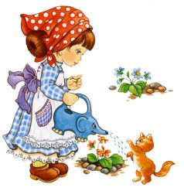
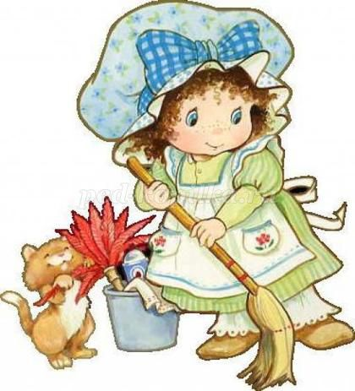
Трудовое воспитание старших дошкольников в ДОУ
Подготовила студентка
Никулочкина Валентина Викторовна

Slide 2
Задачи трудового воспитания старших дошкольников
Совершенствовать ранее полученные трудовые умения
Расширять представления о труде взрослых различных профессий
Воспитывать бережное отношение к результатам труда другого человека
Систематизировать знания о труде в разные сезоны, о необходимых орудиях труда
Закреплять умение доводить начатое дело до конца
Стимулировать желание принимать участие в коллективной трудовой деятельности, учить договариваться, распределять обязанности между собой, самостоятельно планировать и организовывать трудовой процесс, подбирать необходимый инвентарь.

Slide 3
Виды детского труда
Самообслуживание
Труд в природе
Хозяйственно-бытовой труд
Ручной труд

Slide 4
Все виды труда в ДОУ организованы в следующих формах
Поручение
Дежурство
Коллективный труд

Slide 5
Самообслуживание в старшем дошкольной возрасте
Самообслуживание – это труд ребенка, направленный на обслуживание им самого себя.
Закрепление навыков самостоятельного одевания, раздевания, наведения порядка в шкафу, ухода за обувью.
Закрепление умений самостоятельного осуществления культурно-гигиенических процедур, ухода за волосами.
Формирование умения самостоятельно застилать постель.

Slide 6
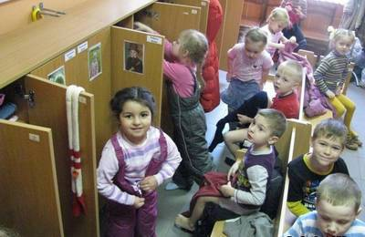
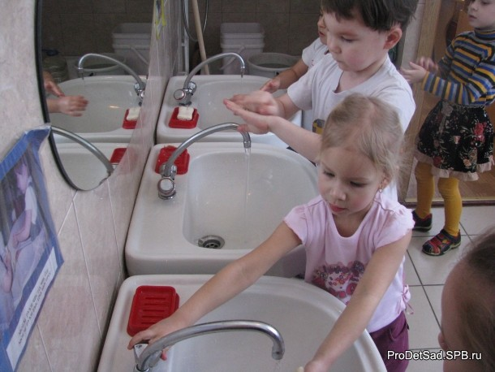
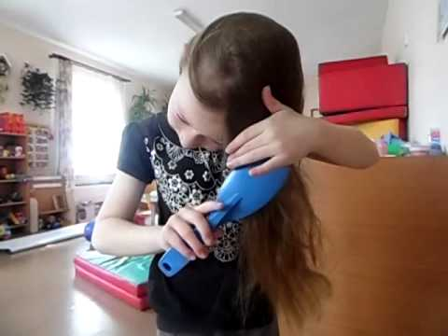

Slide 7
Хозяйственно-бытовой труд в старшем дошкольном возрасте
Дежурство по столовой: закрепление умения сервировать стол, убирать посуду, протирать столы.
Дежурство по занятиям: обучаем участвовать в подготовке к занятию (правильно раскладывать необходимые для занятия оборудование и материалы для каждого ребенка) и в наведении порядка после него, сборе материалов и оборудования.
Коллективная уборка в помещении: закрепление умений ухаживать за мебелью и игрушками, распределять обязанности, самостоятельно подбирать необходимое оборудование.

Slide 8
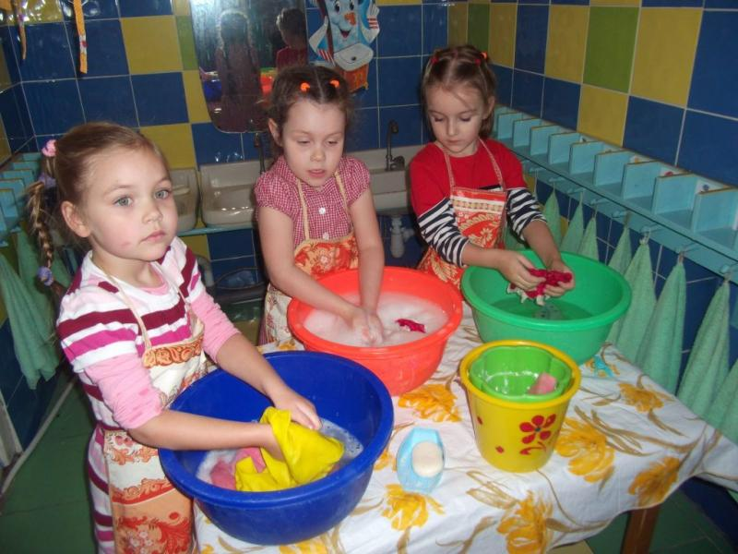
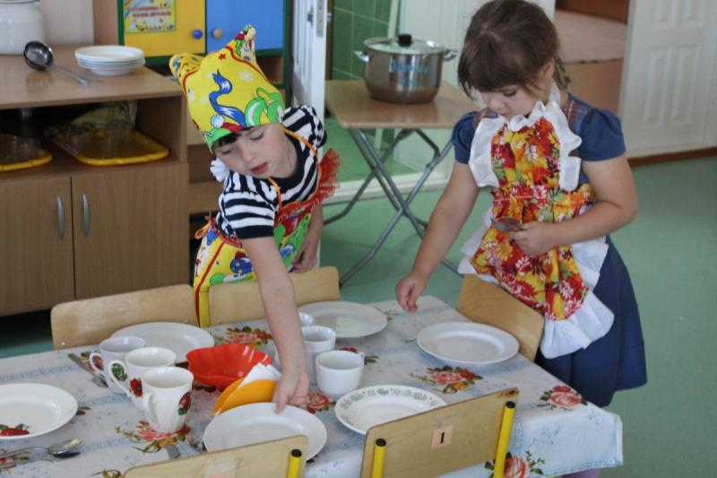

Slide 9
Труд в природе старших дошкольников
1) Дежурство в уголке природы: обучение систематически выполнять обязанности по уходу за растениями (поливать цветы, протирать крупные плотные листья, рыхлить землю в цветочных горшках) и нести ответственность за результат.
2) Труд на участке для прогулок:
Коллективная уборка территории участка от листьев, веток, мусора, снега
Уход за цветниками и огородом (если имеется)
Сбор природного материала для поделок, семян растений

Slide 10
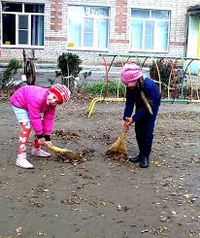
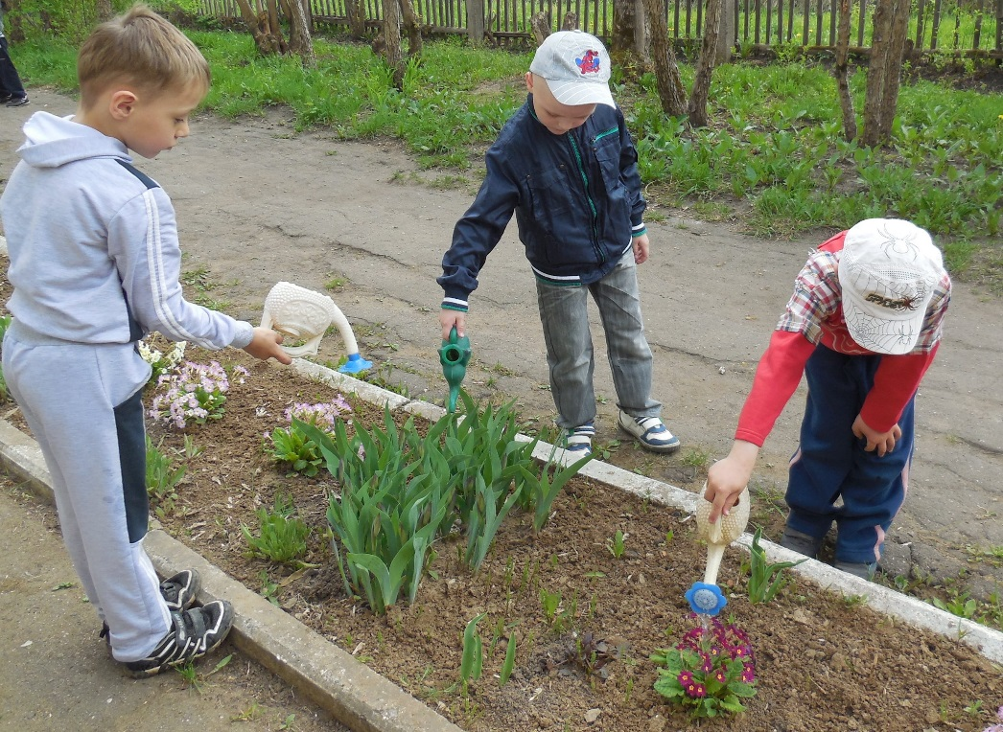
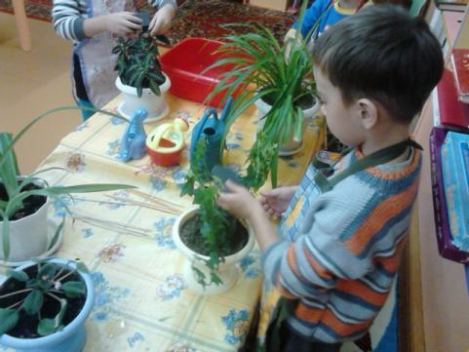

Slide 11
Ручной труд в старшем дошкольном возрасте
Ручной труд направлен на удовлетворение эстетических потребностей человека
Привлечение воспитанников к оформлению и ремонту настольно-печатных игр, к ремонту книг.
Обучение изготовлению поделок из природного и бросового материалов, бумаги и картона.
Формирование элементарных швейных умений: пользоваться иглой и др. швейными принадлежностями, делать бахрому на ткани, пришивать пуговицы, сшивать ткань простым швом, вышивать

Slide 12
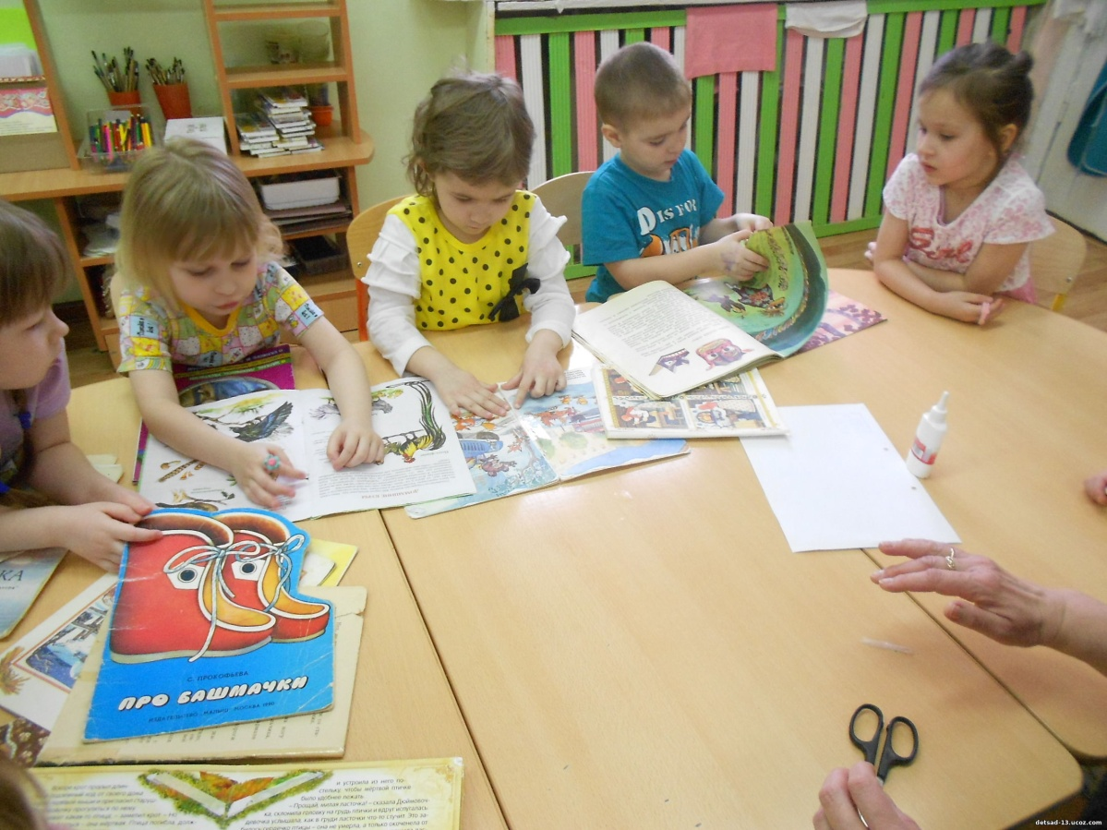
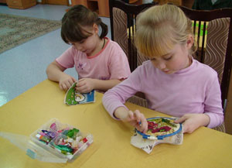

Slide 13
Список используемой литературы
Буре Р.С. Дошкольник и труд: теория и методика трудового воспитания: учеб.-метод. пособие. - СПб.: Детство-Пресс, 2004. - 141 с.
Комарова Т. Трудовое воспитание в детском саду. Для занятий с детьми 2 – 7 лет. – М.: Мозаика-Синтез, 2014 г.
Куцакова Л.В. Нравственно-трудовое воспитание в детском саду: для работы с детьми 3-7 лет. – М.: Мозаика-Синтез, 2007. - 135 с.
Нравственное и трудовое воспитание дошкольников: Учеб. пособие для студ. высш. пед. учеб. заведений / С. А. Козлова, Н. К. Дедовских, В. Д. Калишенко и др.; Под ред. С. А. Козловой. — М.: Издательский центр «Академия», 2002.
От рождения до школы. Примерная основная общеобразовательная программа дошкольного образования / Под ред. Н.Е. Вераксы, Т.С. Комаровой, М.А. Васильевой. – 3-е изд., испр. и доп. – М.: МОЗАИКА-СИНТЕЗ, 2012 г. – 336 с.

